Slide 1
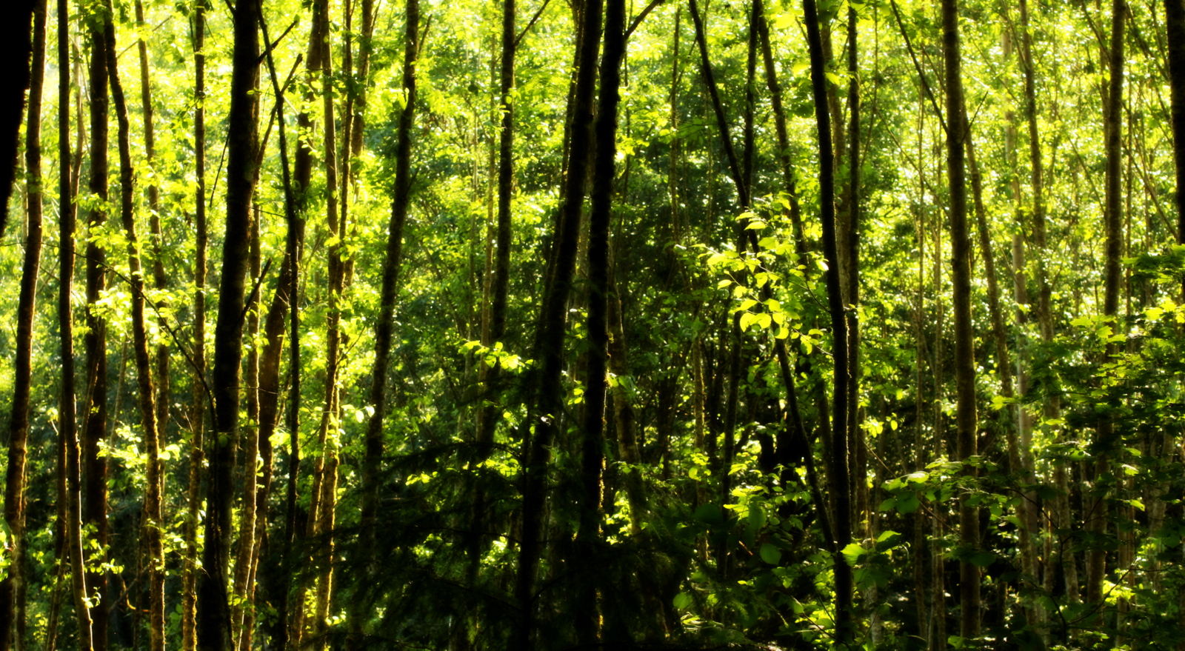
3D Forest WebGL
Raphaël Schaffo
2016-2017
Infographie

Slide 2
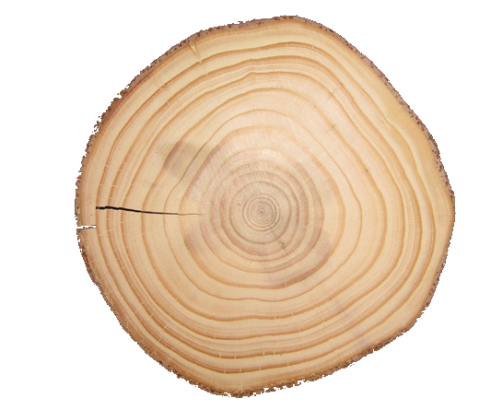
Sommaire
Comment définir, représenter une forêt ?
Conception
1

Slide 3
Sommaire
Comment définir, représenter une forêt ?
Conception
2

